Slide 1
⚡
Prediction probabiliste
de la fin d'un orage
Data Battle 2026 — Meteorage
Anticipation intelligente de la levee d'alerte orageuse
pour les aeroports europeens
Equipe : [Nom de l'equipe]

Slide 2
Contexte et problematique
Le probleme
Notre solution
Alerte fixe de 30-60 min
apres le dernier eclair detecte
Centaines d'heures perdues
chaque annee par aeroport
Approche conservative
qui ignore la dynamique de l'orage
Modele probabiliste
qui estime la fin reelle de l'orage
Score de confiance [0,1]
pour chaque eclair CG
Levee anticipee de l'alerte
quand score >= theta
Data Battle 2026 — Meteorage

Slide 3
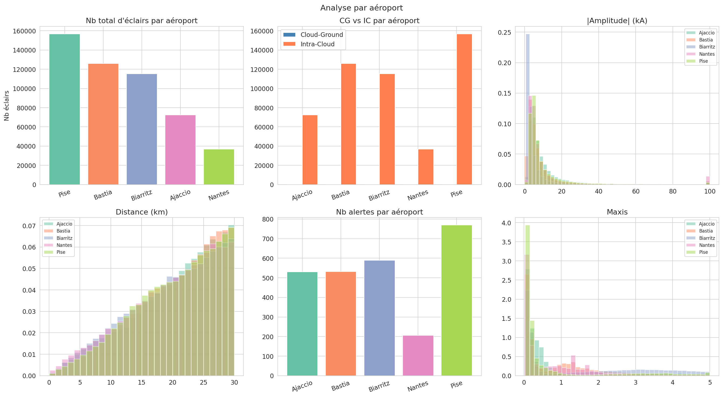
Les donnees
507K
188K
5
4.64%
Eclairs train
Eclairs eval
Aeroports
Positifs (1:20)
Data Battle 2026 — Meteorage

Slide 4
Feature Engineering
62 variables causales — aucune fuite de donnees
Position
Temps inter-eclairs
Distance
Intensite
rank_cg, t_since_start
dt_prev, dt_mean, dt_ema
dist, dist_mean, trend
amp_abs, maxis, trend
Probabilite croissante
Espacement = fin
Orage s'eloigne
Declin energetique
Densite CG
Contexte IC
Metadata
n_cg_2/5/10/15/30min
n_ic, ratio_ic_cg
month, hour, azimuth
Ralentissement
Precurseur de fin
Saisonnalite
Data Battle 2026 — Meteorage

Slide 5
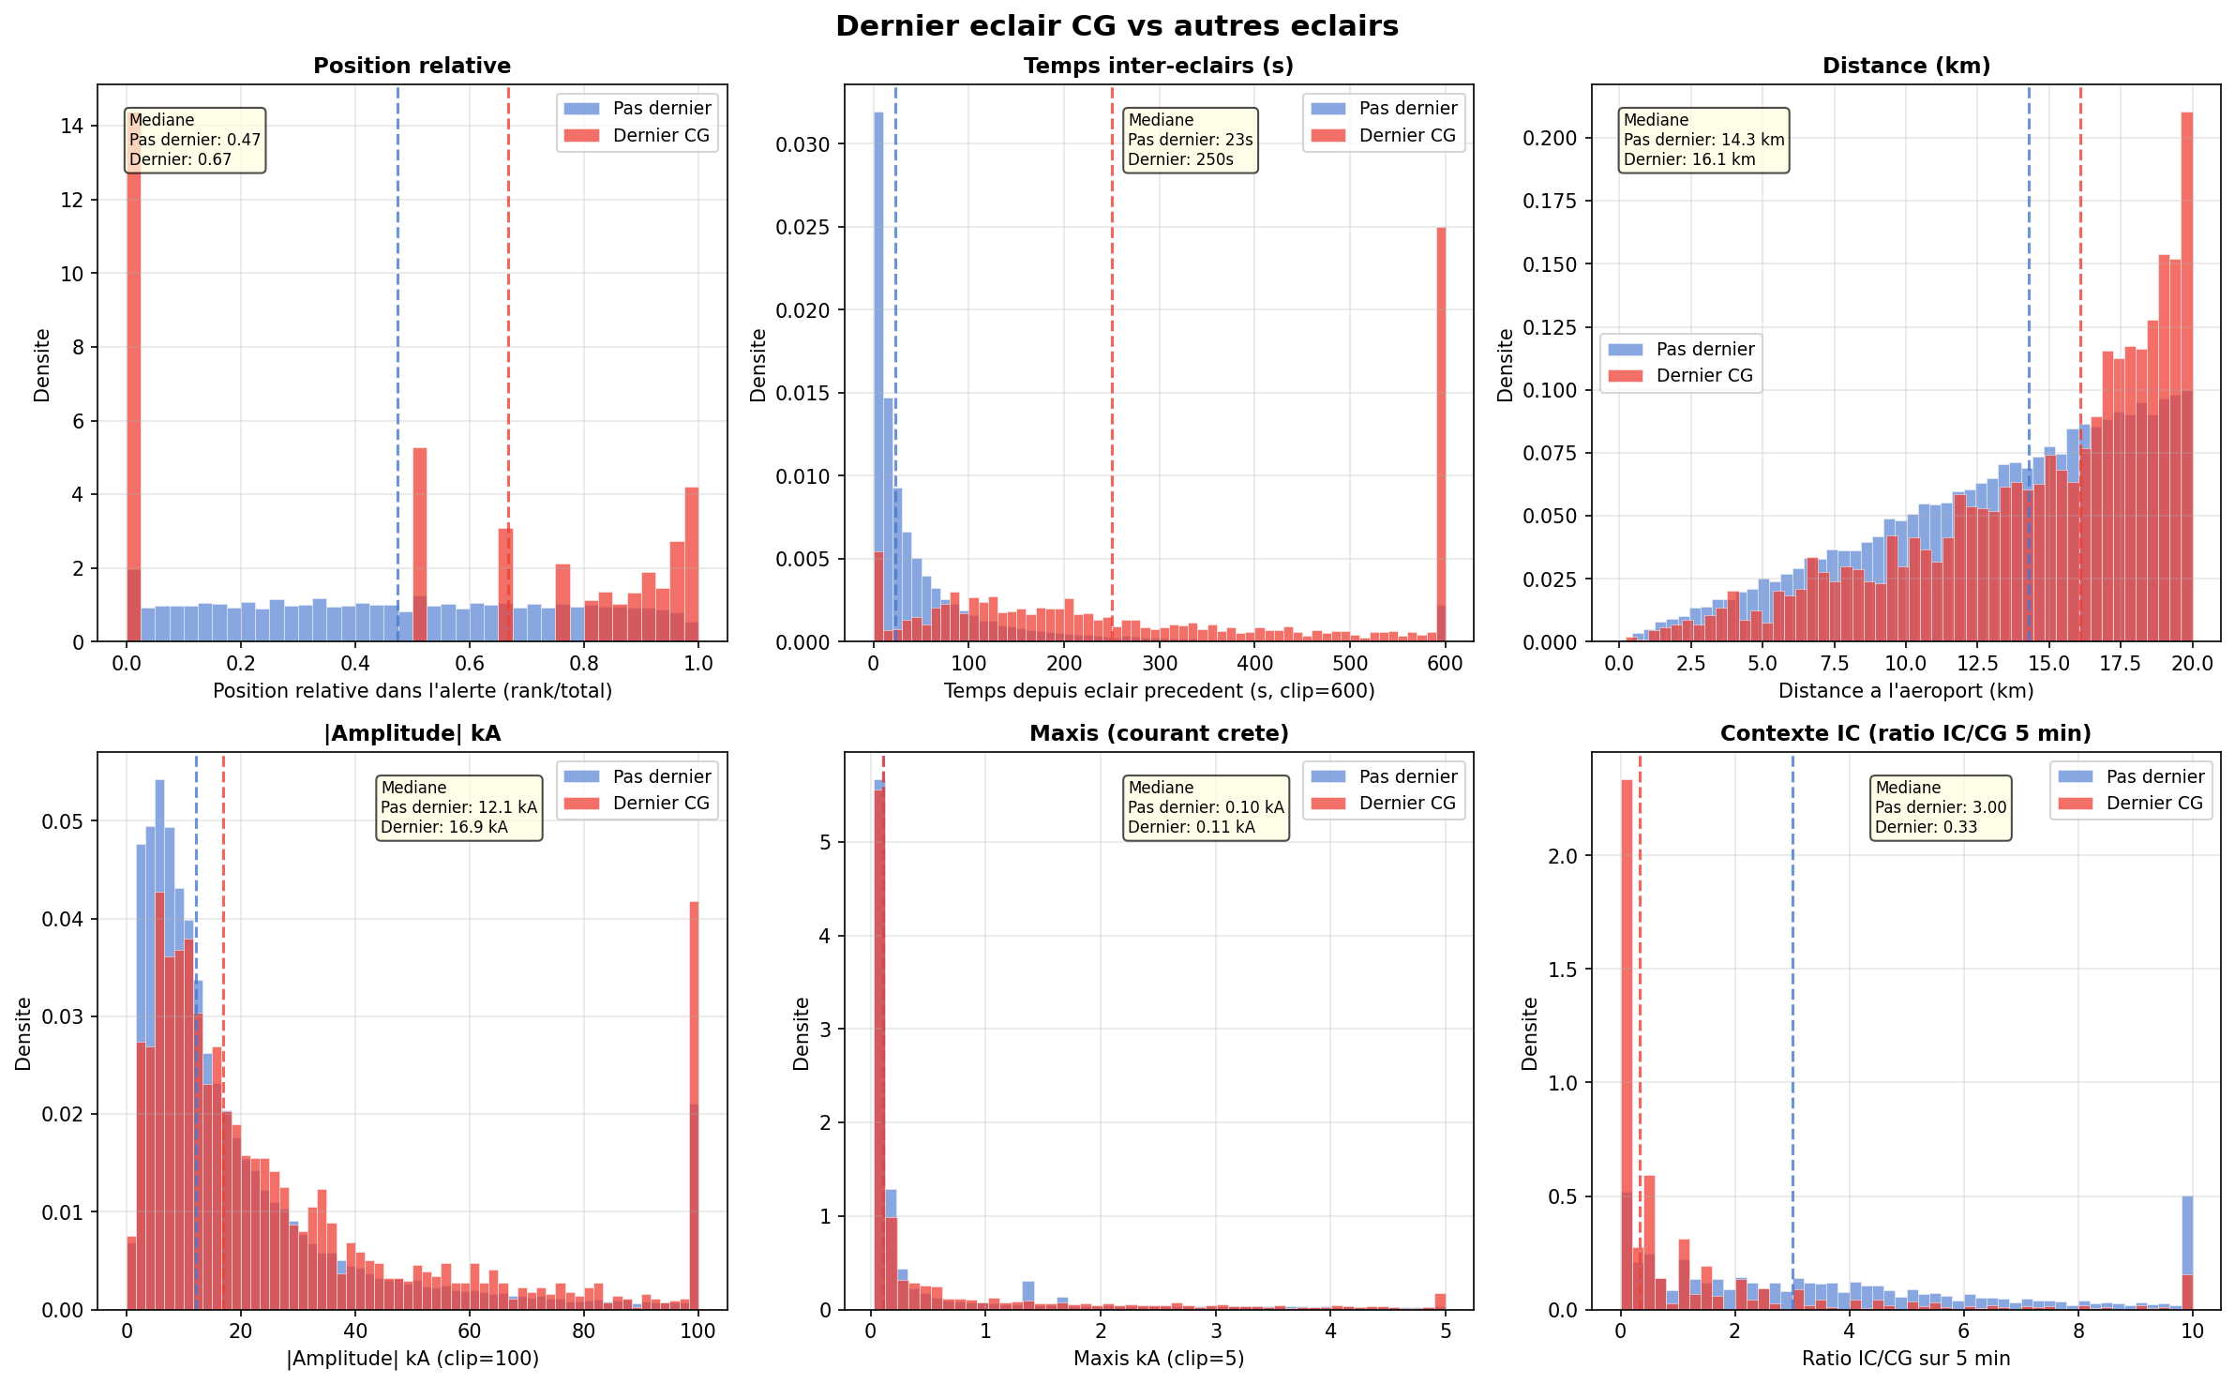
Signaux discriminants
Le dernier eclair CG vs les eclairs precedents
+167%
Espacement temporel
+13%
Distance a l'aeroport
-81%
Densite d'activite
Data Battle 2026 — Meteorage

Slide 6
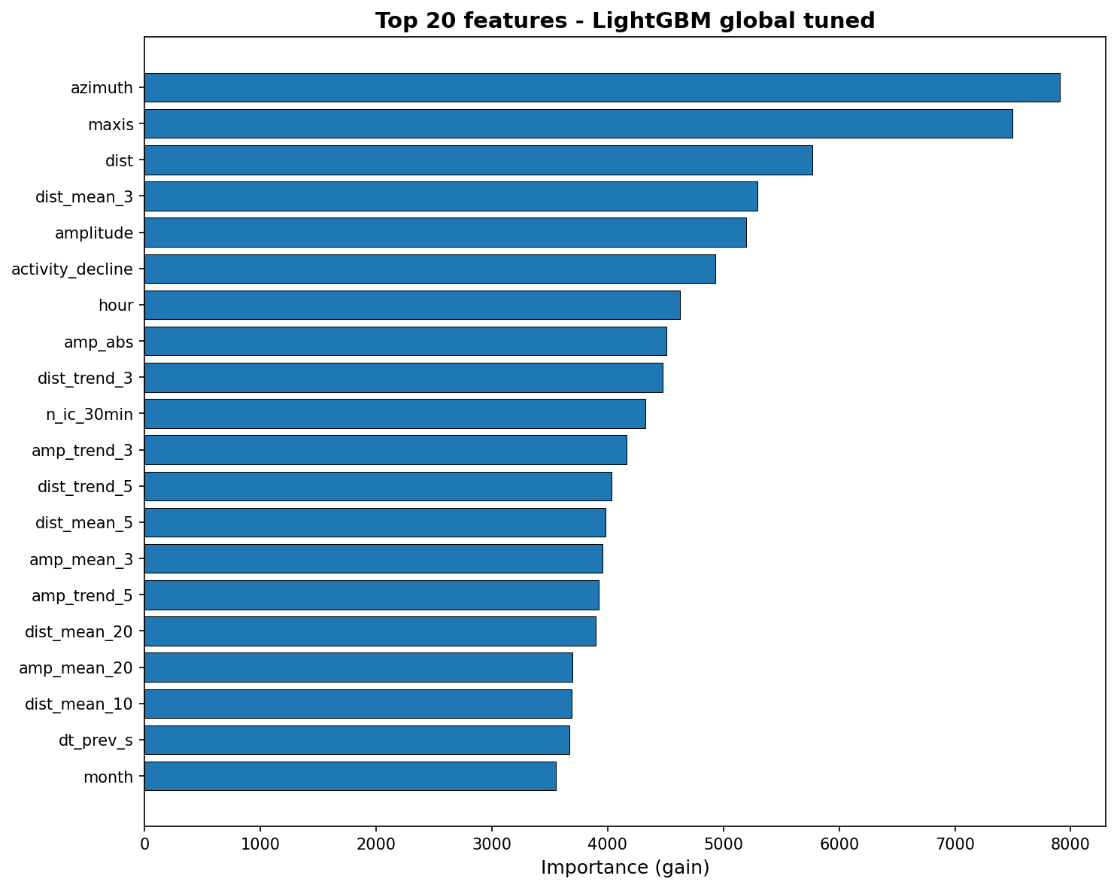
Importance des features
Top 20 features par gain LightGBM — l'azimuth, le maxis et la distance dominent
Data Battle 2026 — Meteorage

Slide 7
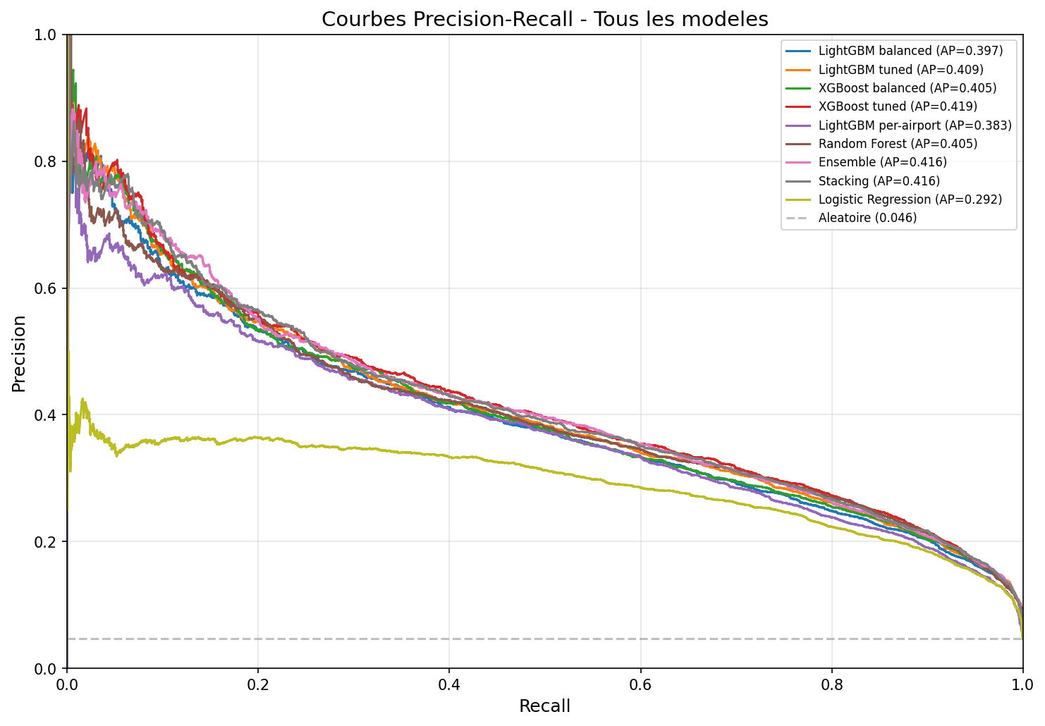
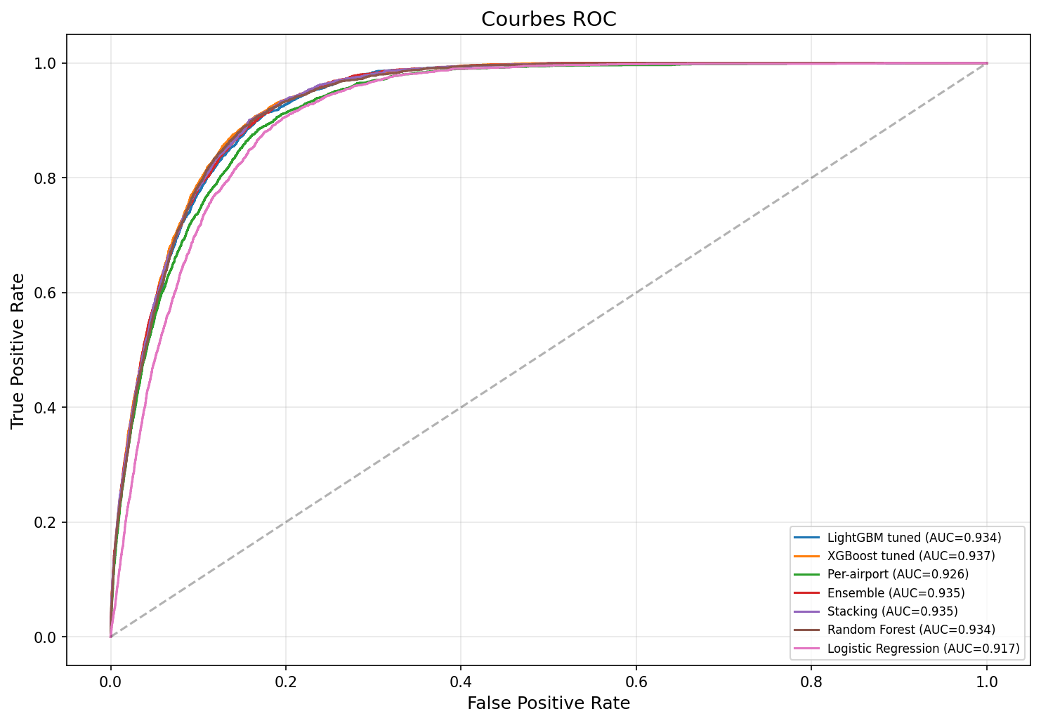
Comparaison des modeles
Modele | AUC-ROC | AUC-PR | F1 | MCC
Ensemble (LGB+XGB+per-ap) | 0.935 | 0.416 | 0.449 | 0.425
XGBoost tuned (1500) | 0.937 | 0.419 | 0.448 | 0.433
LightGBM tuned (2000) | 0.934 | 0.409 | 0.440 | 0.419
Random Forest balanced | 0.935 | 0.405 | 0.439 | 0.417
Logistic Regression | 0.917 | 0.292 | 0.389 | 0.369
Desequilibre 4.64% → l'accuracy est inadaptee. AUC-PR et F1 sont les metriques de reference.
Data Battle 2026 — Meteorage

Slide 8
Evaluation operationnelle
548.3h
30.4 min
1.76%
0.85
Gain total
Gain par alerte
Risque
Seuil theta
1081 alertes eval
vs 0 min baseline
contrainte < 2%
XGBoost global
Modele | Theta | Gain (h) | Risque | Gain/alerte
Baseline (30 min) | - | 0 | 0.00% | 0 min
LightGBM global | 0.90 | 278.5 | 1.90% | 15.5 min
Ensemble | 0.80 | 404.0 | 1.79% | 22.4 min
XGBoost global | 0.85 | 548.3 | 1.76% | 30.4 min
LightGBM per-airport | 0.60 | 573.8 | 1.88% | 31.8 min
Data Battle 2026 — Meteorage

Slide 9
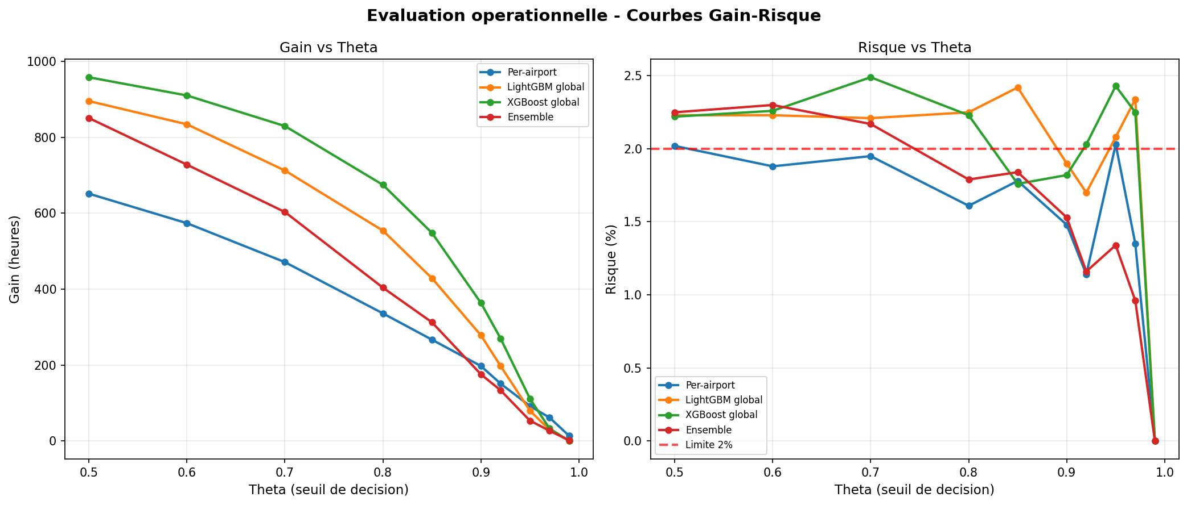
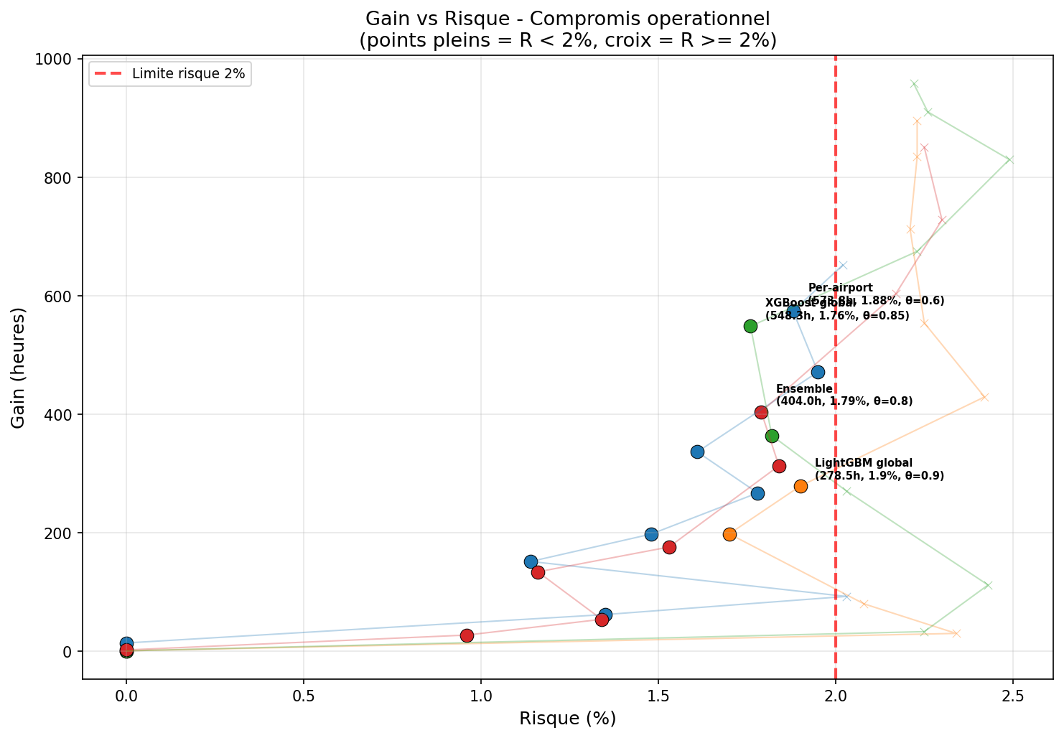
Gain vs Risque
Points pleins = Risque < 2% (zone valide) | Croix = Risque >= 2%
Data Battle 2026 — Meteorage

Slide 10
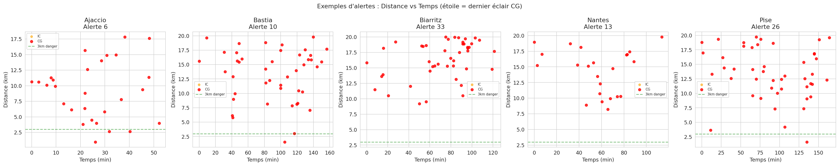
Performances par aeroport
Aeroport | AUC | F1 | Theta opt. | Profil meteo
Ajaccio | 0.933 | 0.455 | 0.248 | Convection mediterraneenne
Bastia | 0.923 | 0.395 | 0.282 | Mediterraneen, variabilite moderee
Biarritz | 0.924 | 0.467 | 0.132 | Atlantique, trajectoires O-E
Nantes | 0.905 | 0.426 | 0.079 | Continental, peu d'alertes
Pise | 0.931 | 0.441 | 0.422 | Ligurien, fort ratio IC/CG
Variabilite des seuils (0.079 Nantes vs 0.422 Pise) → justifie les modeles specialises
Data Battle 2026 — Meteorage

Slide 11
Application Streamlit
databattle-ai-2026.streamlit.app
Page 1
Prediction en temps reel
Selectionner un aeroport et une alerte, ajuster theta, visualiser le score de confiance en 3 panneaux (score, distance, activite CG)
Page 2
Analyse exploratoire
20 figures EDA : distribution par aeroport, saisonnalite, structure des alertes, signaux discriminants, courbes operationnelles
Page 3
Guide d'utilisation
Tableau des seuils par aeroport, interpretation du score, pipeline technique complet et format CSV attendu
Data Battle 2026 — Meteorage

Slide 12
Conclusion
⚡
548.3 heures de gain operationnel sur 1081 alertes
🎯
Risque de 1.76% — contrainte de securite < 2% respectee
⏱️
30 minutes recuperees par alerte en moyenne
🏢
Modeles specialises par aeroport pour capturer les specificites locales
Merci — Questions ?

